Slide 1
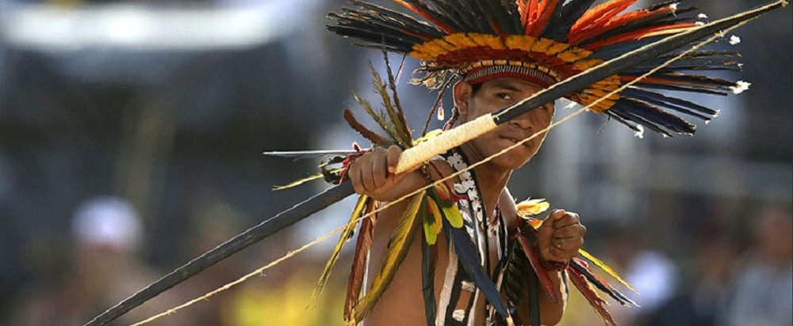
Бороро
Рейнгардт Ольга
Отипл, 1 курс

Slide 2
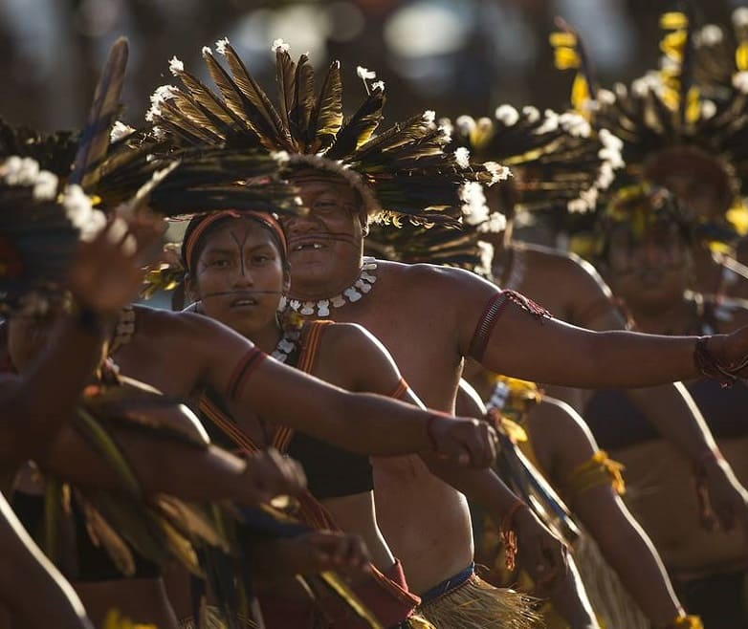
Вводная информация
Язык
Люди
Бороро проживают в Бразилии, на плато Мату-Гросу. Следовательно, их язык относится к ареалу Мезо- и Южной Америки.
В плане витальности бороро находится на грани исчезновения, т.к. за последние столетия приличная часть бороро подверглась влиянию европейской цивилизации, а также соседних народов.

Slide 3
Социолингвистическая информация
На бороро говорит около 1400 человек (по данным английской википедии, в русской 1020) – охотники и собиратели племени бороро, относящемся к коренным жителям Южной Америки.
До нынешнего времени бороро, несмотря на то, что многие из них исповедуют христианство, сохранили языческие верования и значительную часть обычаев своих предков.
Самоназвание – «ораримугудоге». В дословном переводе оно означает «люди рыбы орари»; рыба орари раньше действительно водилась в большом количестве в тех реках, где жили предки этого народа.

Slide 4
Деревня бороро (социолингвистическая инф-я)
У бороро существуют строгие принципы расположения домов в деревне (50-100 чел). По кругу расположены семейные хижины, а в центре стоит мужской дом (холостяки и посещающие его иногда женатые), куда женщины входят только единожды: сделать предложение мужу – происхождение вычисляется по материнской линии, за хижину тоже отвечает женщина.
Деревня делится на южную и северную половину; вступать в брак можно только с представителем другой половины. Это позволяет избежать близкородственных браков. Семьи внутри родовой группы

Slide 5
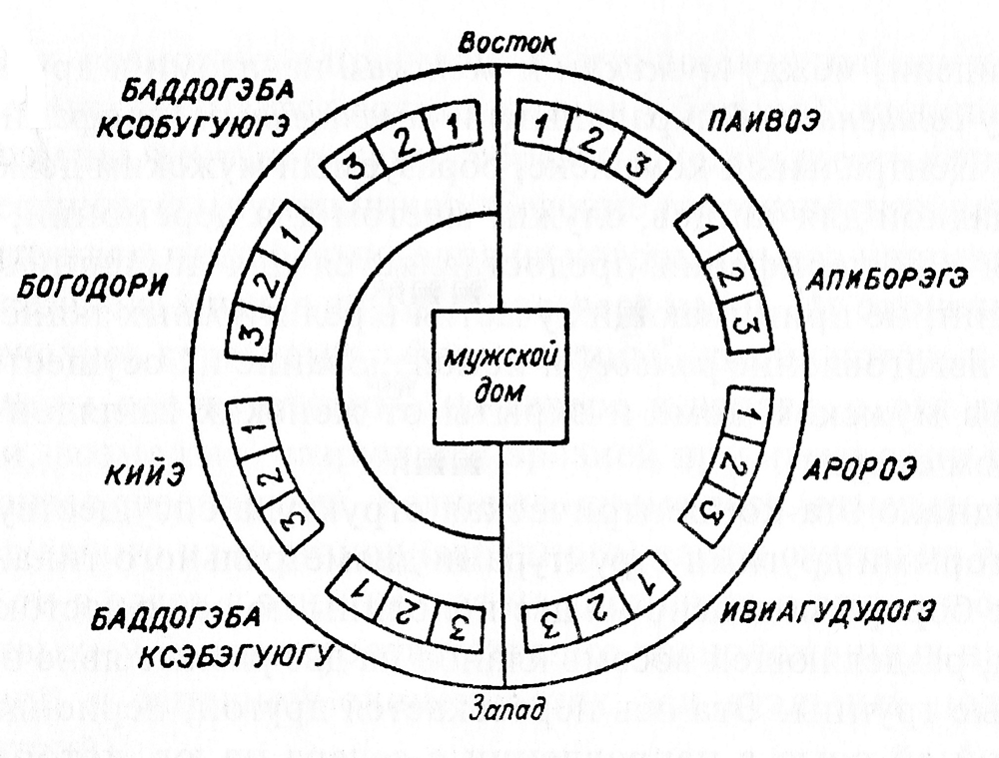
Деревня бороро (социолингвистическая инф-я)
На рисунке можно видеть названия родовых групп – семей, считающих себя потомками единого предка, нередко мифического.
1 – высшая группа семей, 2 – средняя, 3 – низшая (внутри рода).
Нормы жизни бороро предписывают мужчинам жениться на девушке только из аналогичной группы (1 с 1 и др.).
Вокруг мужского дома есть кольцевая зона для танцев.

Slide 6
Генетическая классификация
Бороро является единственным оставшимся в живых языком из маленькой семьи языков Боротуке, поэтому сейчас его часто относят к семье Макро-Же.
Гипотетически семья Макро-Же входит в более крупную Йе-Тупи-Карибскую (предложение Джозефа Гринберга), а, как считает ученый Виегас Баррос, возможно еще более обширное объединение с языками матако-гуикуру.

Slide 7
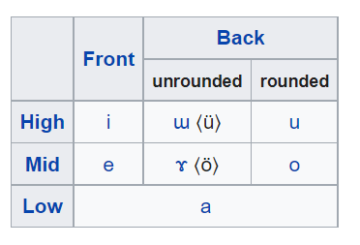
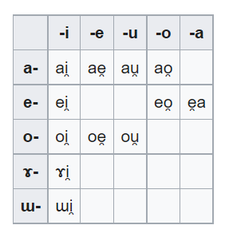
Языковые особенности: фонетика
Система гласных представлена 7 фонемами, причем у фонем среднего ряда есть, помимо основных вариантов, находящиеся с ними в отношении свободного варьирования открытые варианты. Также присутствуют дифтонги.
Неогубленные задние гласные /ɯ ɤ/ реализуются средними [ɨ ɘ] на конце слова. Кроме того, [ɘ] (т.е. конечное /ɤ/) часто реализуется как передний [ɛ]. Гласные могут приобретать долготу.
Однако долгие гласные довольно редки как смыслоразличительные единицы, поэтому нет оснований отличать их от обычной последовательности одинаковых гласных.

Slide 8
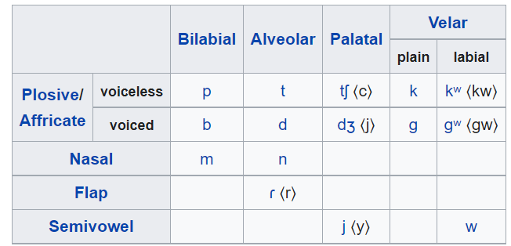
Языковые особенности: фонетика
Особенностью бороро, отличающей его от других южноамериканских языков (да и русского), является отсутствие щелевых согласных.
Велярный / k / становится аспирированным перед незадними гласными, а аппроксимант w становится [ʋ] в тех же обстоятельствах.
Нелабиализованные и лабиализованные согласные нейтрализуются в огубленном варианте перед / u o /.
Смычный согл. / g / в позиции между гласными становится фрикативным [ɣ].

Slide 9
Морфонология: гармония
Если к основе (существительное, глагол или предлог), начинающейся с согласной, прибавляется префикс, содержащий согласную, то первая согласная основы озвончается.
kodu «идти» - ikodu «я иду» - pagodu «мы идем»
Кроме того, в данной ситуации / b / становится / w /, а / dʒ / становится / j / после префикса, причем вне зависимости от наличия у последнего согласного:
bogai «для» - iwogai «для меня»
НО: корни, начинающиеся с / d g m n r j w /, не претерпевают никаких изменений.

Slide 10
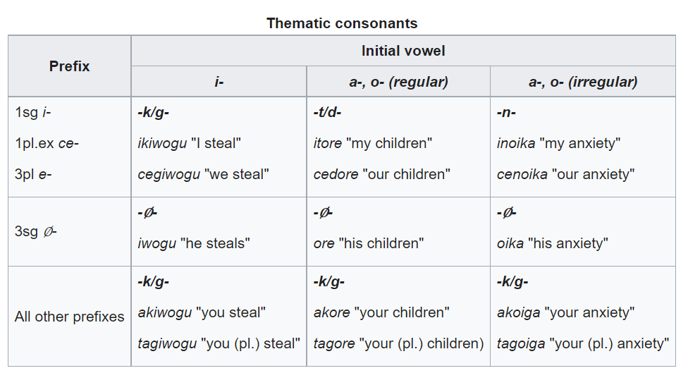
Морфонология: тематические согласные
Notes:
И много других интересных вещей из серии неотчуждаемой принадлежности, инклюзивного множественного числа («мы» включает в себя адресата) и исключительного множественного числа («мы» намеренно не затрагивает адресата), суффикса стативности, зачаточного суффикса (смесь значений каузации и начинания), суффикс неминуемости (он же может означать, что что-то сделано «почти»), более широкое отсутствие глагола в предложениях….

Slide 11


ГОВОРИТЬ У НИХ НЕПЕРЕХОДНЫЙ

Slide 12
ЕСТЬ, ПИТЬ И ВИДЕТЬ – ТОЖЕ…
Notes:
Но «есть» имеет переходный синоним

Slide 13
РЕЗАТЬ МОЖЕТ СТАНОВИТЬСЯ ИМ

Slide 14
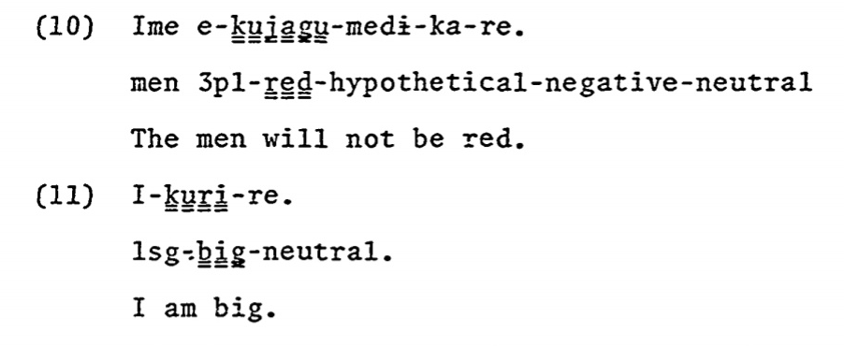
Типологические характеристики
Значения некоторых универсальных параметров, по которым языки распределяются на группы. Разумеется, не всегда эта классификация однозначна (например, очень сложно найти чисто аналитический язык).

Slide 15
Тип выражения грамматических значений
Бороро является синтетическим языком, т.е. грамматические значения выражаются посредством морфем, а не отдельных слов. Полисинтетизма, часто встречающегося в Америке, нет.
arigao «собака» – arigao-doge «собаки»;
i-rago-mage «мои внуки»
awagü «кобра» – awagü-rogu «коброчка» – awago-e «кобры»
Пример с дейктическим расстоянием (wü – неопределенность):
a-wü imedü «этот человек»
no-wü imedü «тот человек, какой-то»
ce-wü imedü «тот человек (вон там)"

Slide 16
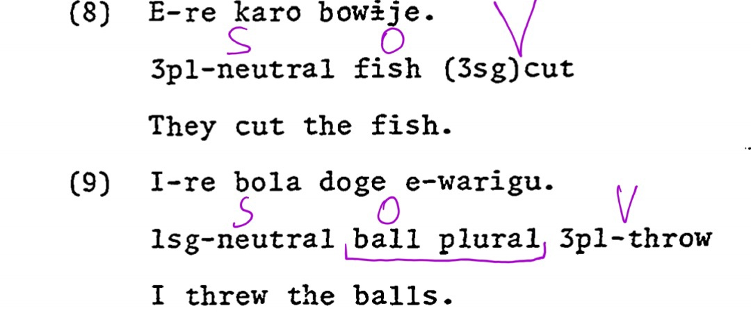
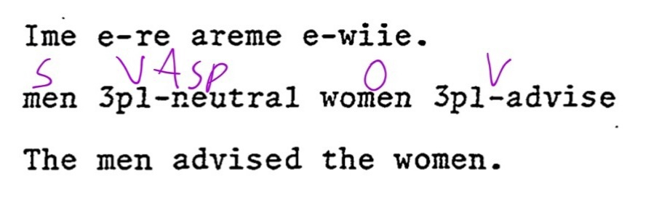
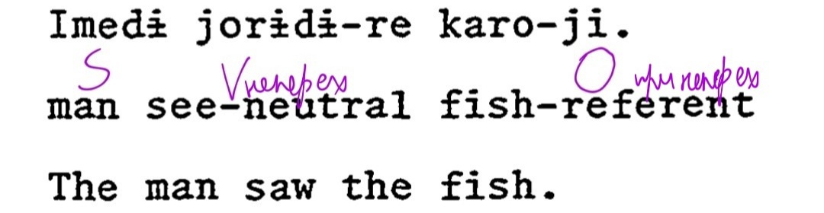





Базовый порядок слов
Базовым порядком слов в бороро является SOV – согласно грамматике Кроуэлла, в транзитивной агентивной клаузе порядок слов таков: NP ASP NP V. Однако очень важно помнить при анализе, что далеко не все те глаголы, которые мы привыкли считать переходными, являются таковыми в бороро.

Slide 17
Граница между морфемами
Является представителем агглютинативных языков, т.к. случаи морфонологических чередований и фузии хотя и имеются, но редки (см. пример со множественным числом awagü «кобра»).
i-reru-re a-reru-re
1SG-танцевать-NEUTR 2SG-танцевать-NEUTR
Я танцую/танцевал Ты танцуешь/танцевал
Здесь можно видеть, что аффиксы легко выделяются в составе слова. При этом в языке бороро нет слов с огромным количеством суффиксов (как это бывает в, допустим, некоторых германских).

Slide 18
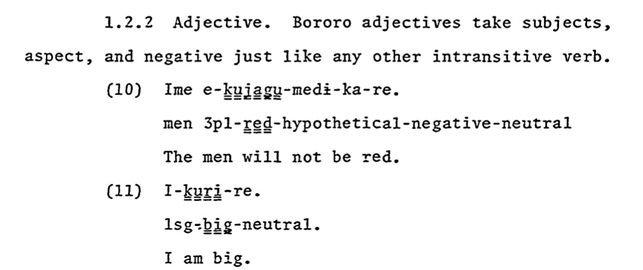
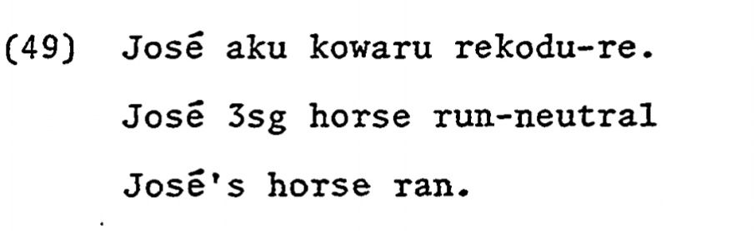
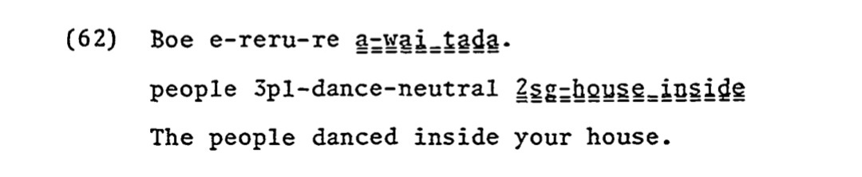
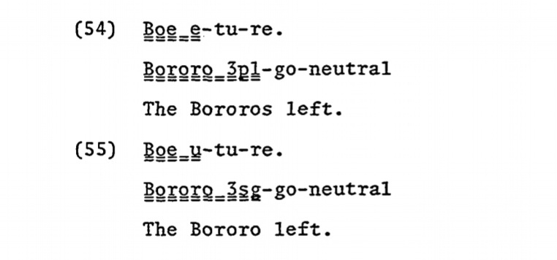
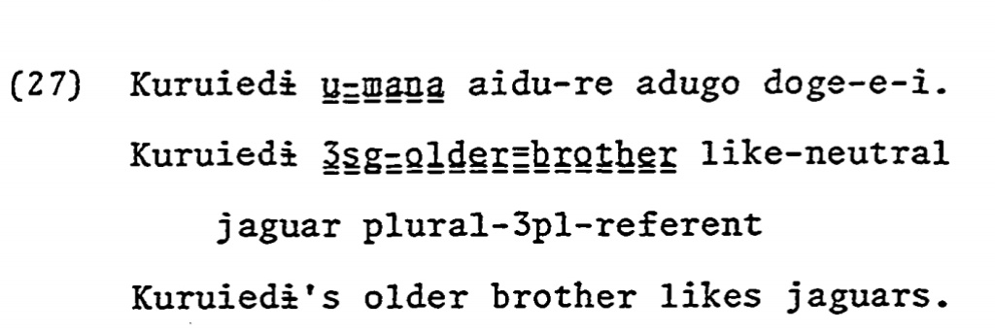
Локус маркирования
Предикация - вершинный
NPposs - вершинное

Slide 19
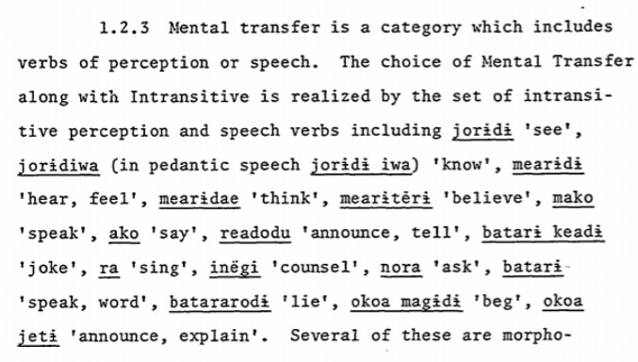
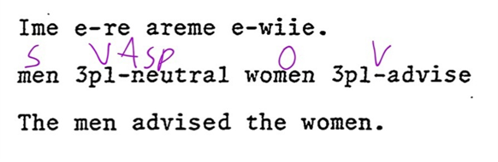
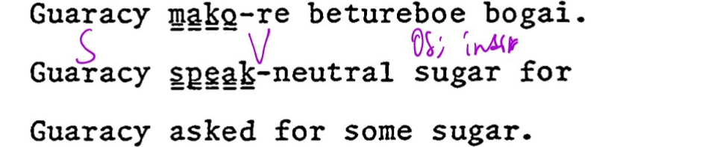
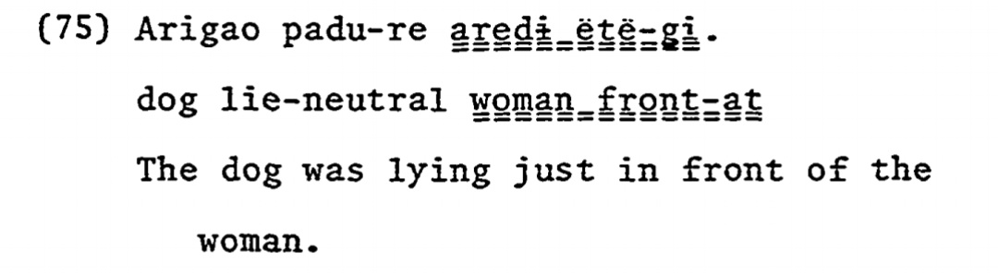
Ролевая кодировка
Транзитивная агентивная клауза:
Нетранзитивная агентивная:
Нетранзитивная пациентивная:
Собственно говоря, здесь видно то, о чем говорилось несколько ранее: воспринимаемые носителями русского как переходные являются в бороро непереходными, поэтому клаузы с такими глаголами – логично – нужно рассматривать как переходные.
Notes:
Примеров лучше собаки не нашлось….

Slide 20
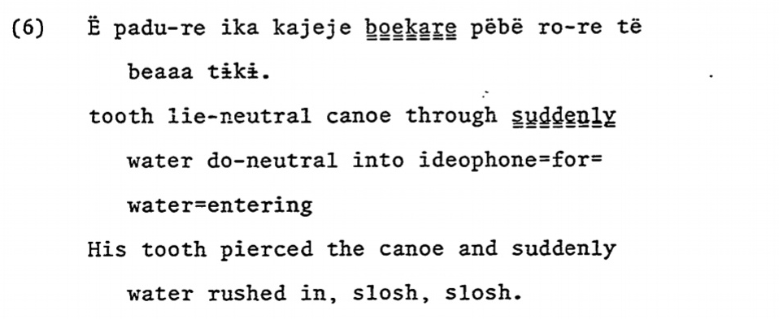
Еще один пример
Вода является Sp, что доказывается ее расположением перед глаголом do-NEUTR, но при этом она совершенно точно не может быть агенсом (как собака). К тому же, энергия на лежание не тратится.

Slide 21
Ролевая кодировка
На примерах выше мы можем наблюдать следующее:
  Поскольку нет падежей и родов (именных классов), рассчитывать на морфологические показатели особо не приходится.
  Пациентивная нетранзитивная клауза в сопоставлении с двумя другими демонстрирует равенство Sp = Sa = S.
  Объект отличается от субъекта только позицией. Соответственно, если бы выполнялось Sp = O, то Sp находился бы в позиции объекта, чего не происходит.
Из этого следует, что перед нами, скорее всего, номинативно-аккузативная ролевая кодировка, предполагающая S = A.
Notes:
Примеров лучше собаки не нашлось….

Slide 22
Список литературы
https://en.wikipedia.org/wiki/Bororo_language
https://musaget.ru/bororo-narod-svyazannyy-derevnyami/
https://elementy.ru/kartinka_dnya/162/Derevnya_indeytsev_bororo
https://ruwiki.press/es/Lenguas_ye-tupí-caribe
Crowell, Thomas Harris – A Grammar Of Bororo, Cornell University, Ph.D., 1979.

Slide 23
Принятые сокращения
SG – единственное число; цифра рядом указывает лицо
PL – множественное число; цифра рядом – аналогично SG
NEUTR – нейтральный (декларативный) суффикс
NP – именная группа
V – глагол
ASP – аспектуальный элемент
S – субъект глагола
Sp – cубъект-пациенс
Sa – субъект-агенс
P – пациенс
A – агенс
O – объект
Poss – посессивная (группа)
Referent – номинальный фокус предложения
Hypothetical – суффикс предполагаемого действия (в том числе в будущем)
Obj indir – косвенный объект

Slide 24
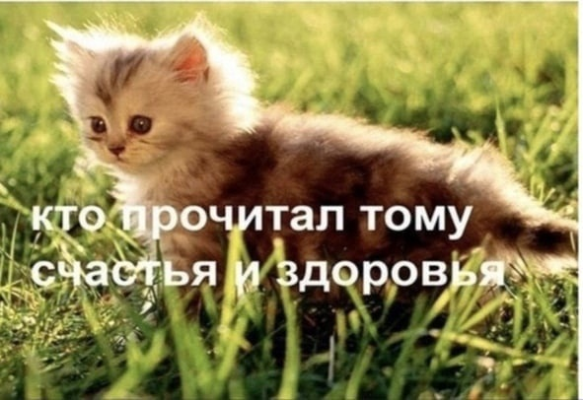
СПАСИБО ЗА ВНИМАНИЕ!

